Slide 1


LABORATORIO DE DESARROLLO DE SOFTWARE

Slide 2
ETAPA DE CONSTRUCCIÓN – ITERACIÓN 1
Gestión de Riesgos
Estimación por puntos de casos de uso
Priorización de casos de uso
Especificación casos de uso
Implementación casos de uso
Implementación modelo de datos
Cierre de Plan de Iteración Fase Construcción Iteración 1.
Plan de Iteración Fase Construcción Iteración 2.

Slide 3
Plan de Iteración Fase Construcción Iteración 1
Gestión de Riesgos

Slide 4
Plan de Iteración Fase Construcción Iteración 1
Riesgo | Impacto | Prob. | Factor
Dado que una vez detectados los casos de uso no se volvieron a analizar, podría ocurrir que surjan nuevos casos de uso que no se hayan contemplado, lo que produciría un retraso y una revisión en todos los documentos previamente definidos. | 4 | 85% | 340
Dado que uno de los miembros del grupo realiza una modificacion del codigo y se olvida de subirlo en Git-Hub, podría ocurrir que todo el equipo dependa de un solo miembro, lo que produciría una dependencia de que si sufre un inconveniente, no se tendrá el sistema. | 4 | 85% | 340
Dado que se debe implementar el modelo de datos, podría ocurrir que los avances del sistema ya implementados dejen de funcionar, lo que produciría un retraso en el desarrollo de la implementación por corrección de errores. | 4 | 70% | 280
Dado que cada uno de los miembros del equipo tiene aprobadas en diferentes años las cursadas de las materias correlativas, podría ocurrir problemas de comunicación y comprensión de los temas, lo que produciría retrasos en el desarrollo hasta lograr tener un acuerdo. | 4 | 70% | 280

Slide 5
Estimación por puntos de CU

Slide 6
Esfuerzo total
Velocidad propia
3 h-h
por PCU
Distribución Esfuerzo por Tarea
Actividad | Propia (m-h)
Codificación | 1,3
Actividades restantes | 1,9
Total | 3,2
Cantidad de personas
3

Slide 7
Priorización de Casos de Uso

Slide 8
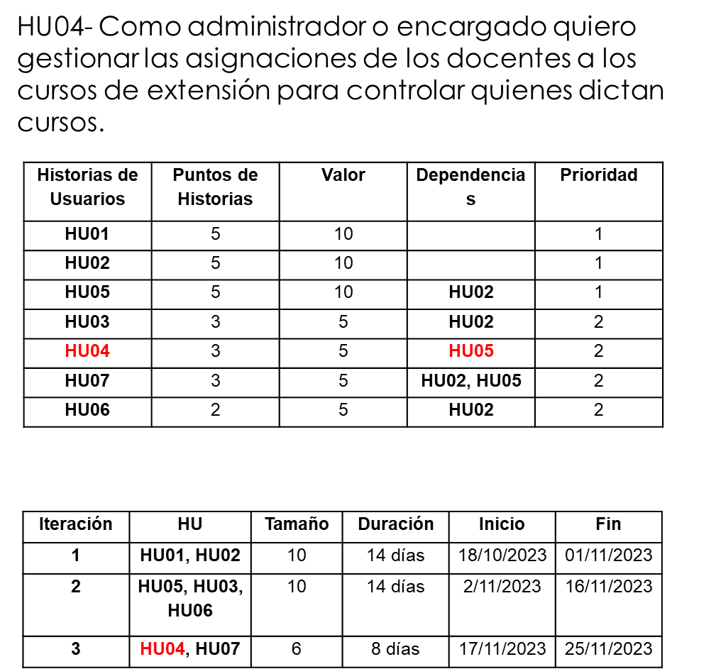

Slide 9
IMPLEMENTACIÓN

Slide 10
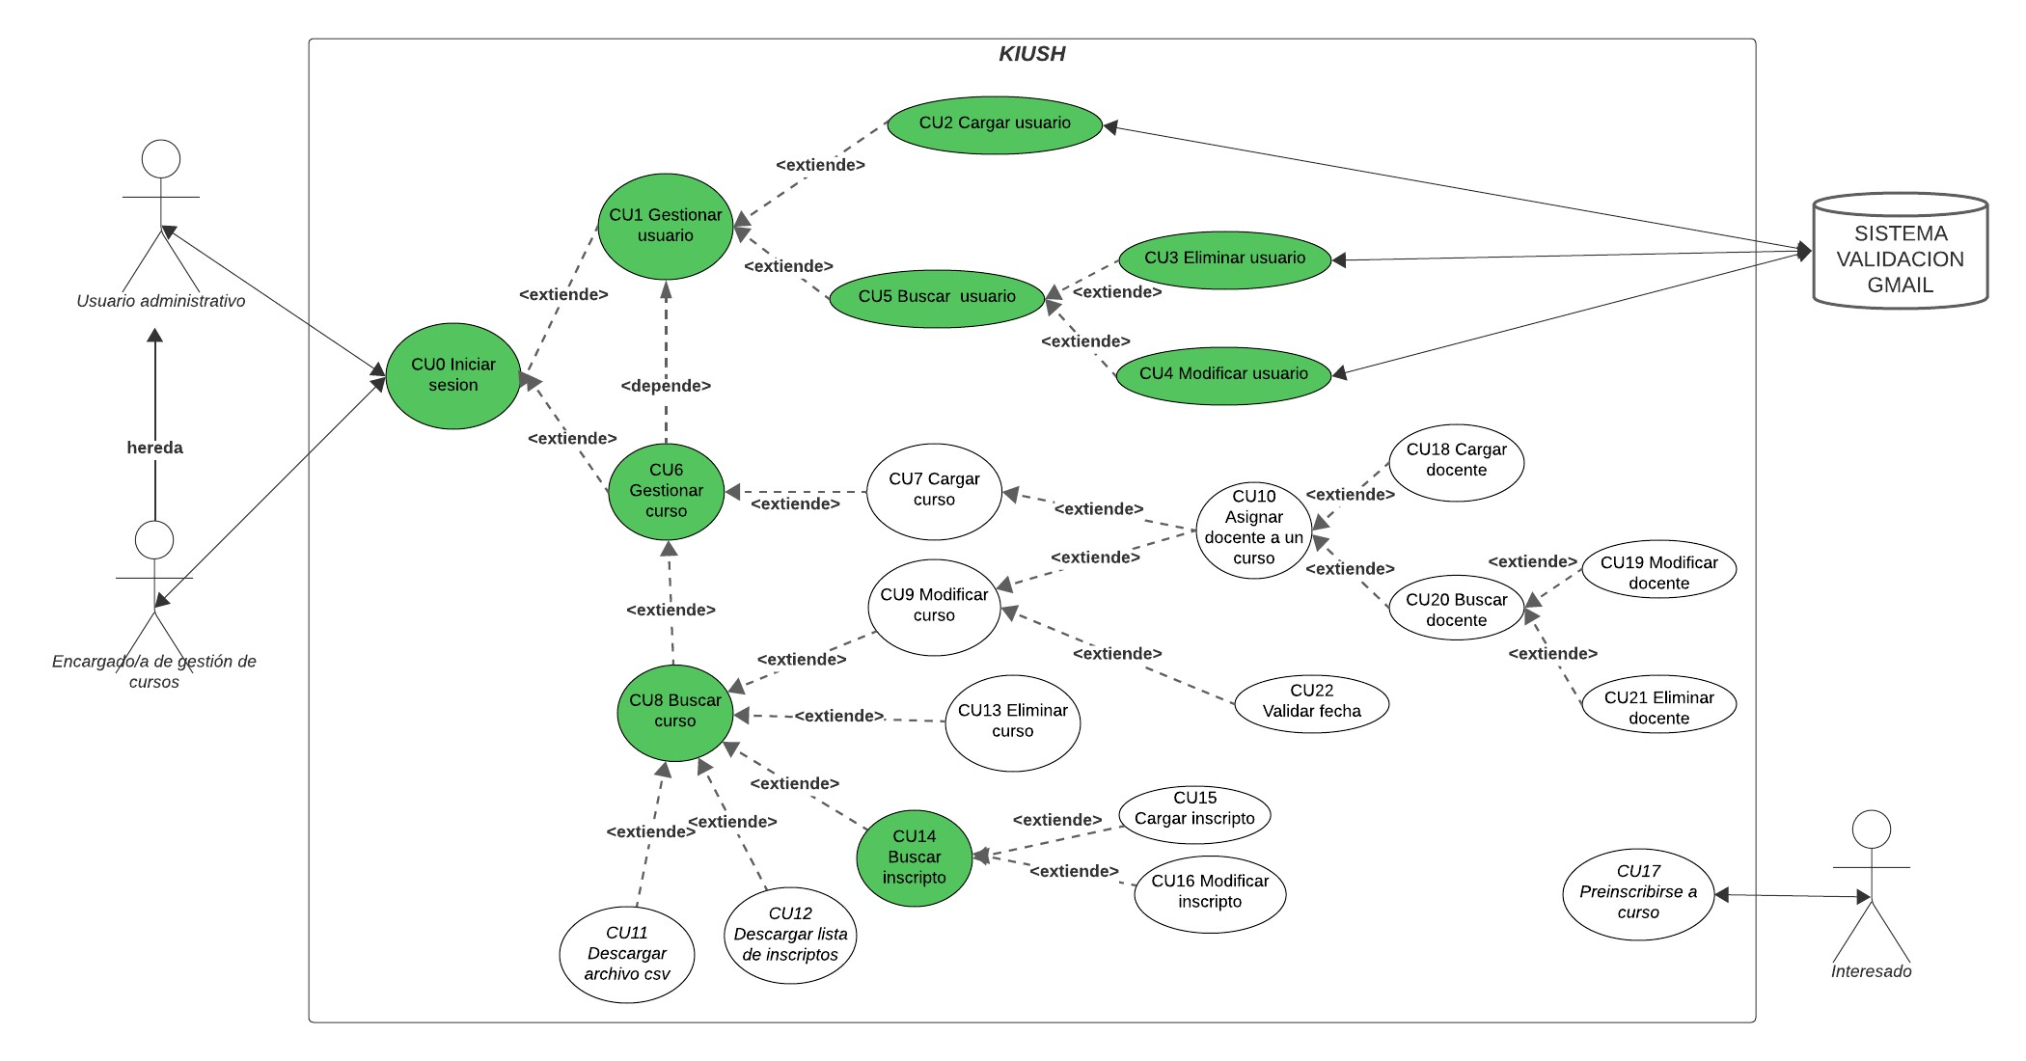
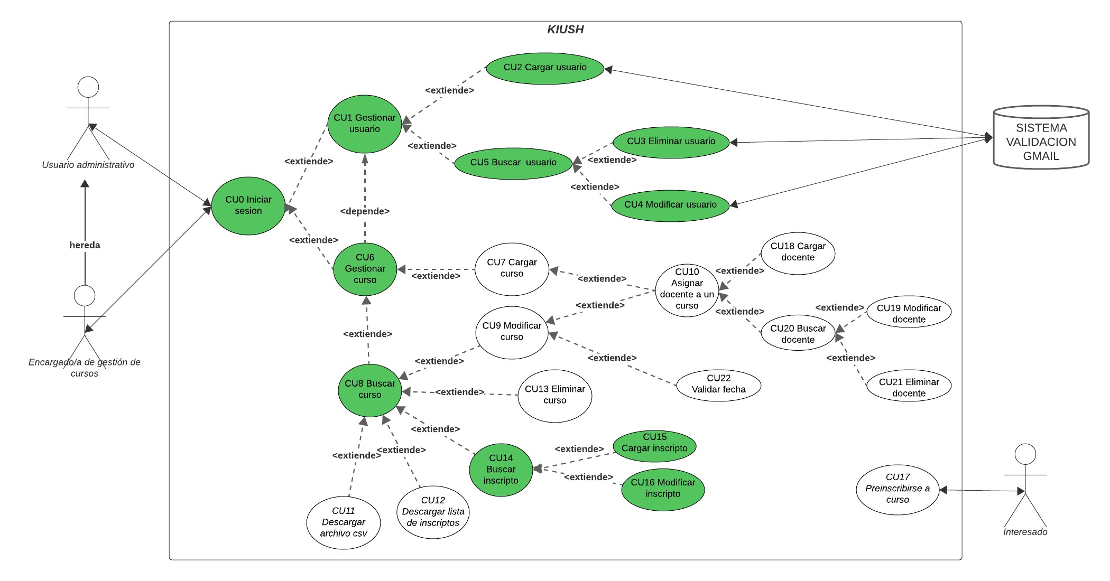

Slide 11
IMPLEMENTACIÓN MODELO DE DATOS

Slide 12
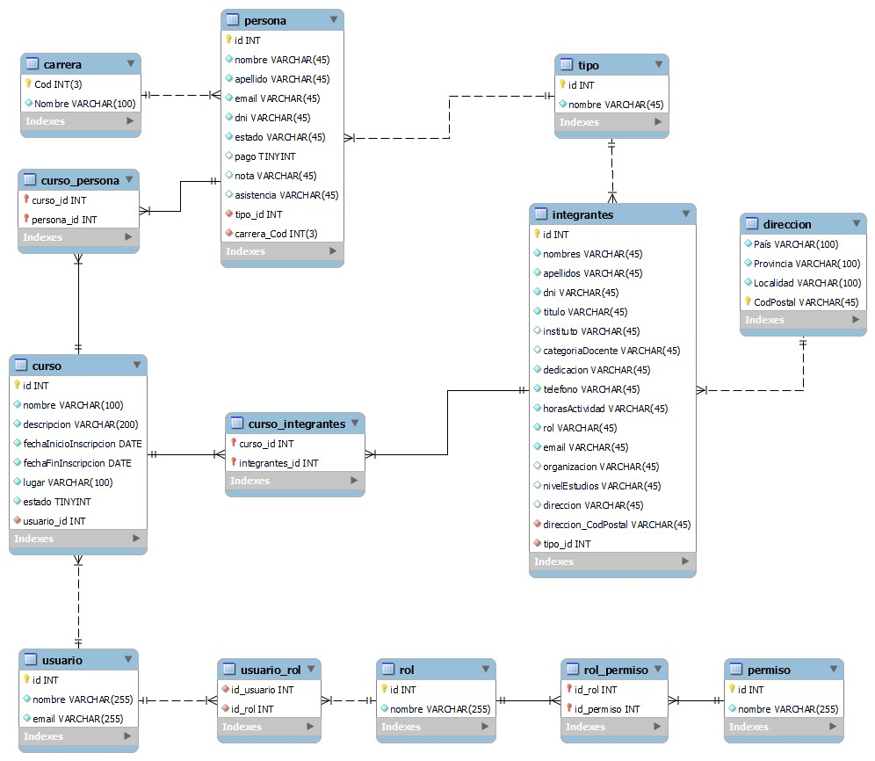

Slide 13
Cierre de Plan de Iteración Fase Elaboración Iteración 1

Slide 14
Aspectos a considerar al cierre:
Se refinaron los conceptos pocos comprendidos en materias previas.
La importancia de la relación entre documentos.
Aumentado la funcionalidad, incrementando las propiedades específicas de cada requerimiento
No se debe dar por hecho que tengamos todos los requisitos en la 1er iteración.
La importancia de utilizar la herramienta de control de versiones Git-Hub
Objetivos No Alcanzados:
No lograr mostrar los avances del prototipo.

Slide 15
Plan de Iteración Fase Construcción Iteración 2

Slide 16
Planificación

Slide 17
Nombre de la Tarea | Inicio | Fin
Modificaciones en el Modelo de Datos | 17/10 | 20/10
Debate grupal sobre el diseño (diagramas) | 14/10 | 17/10
Desarrollo del Modelo de Diseño | 10/10 | 19/10
Modificación de la Gestión de Riesgos_v4 (nuevos riesgos) [plan de contingencias] | 16/10 | 17/10
Debate grupal sobre el descubrimiento de nuevos riesgos | 17/10 | 17/10
Completar el plan de contingencias (nuevos riesgos) | 18/10 | 20/10
Debate grupal sobre los riesgos detectados para la nueva Iteración 2- Fase Construcción | 19/10 | 20/10
Implementación del Modelo de Datos con sus correspondientes modificaciones | 17/10 | 20/10
Correcciones del documento Priorización de Casos de Usos | 13/10 | 20/10
Especificación 2 Casos de Uso a implementar | 10/10 | 20/10
Implementación de dos Casos de Usos | 10//10 | 13/10
Ejecución Casos de Pruebas | 14/10 | 17/10
Preparación del sistema con las modificaciones correspondientes de la Base de Datos + el diseño | 17/10 | 20/10

Slide 18
Nombre de la Tarea | Inicio | Fin
Aplicar el plan de contingencia para recuperar las modificaciones de la BD y los cambios en el código PHP. | 20/10 | 22/10
Implementación del sistema en cada equipo de desarrollo | 22/10 | 24/10
Desarrollo y entrega de la Gestión de Riesgos_v5 | 20/10 | 24/10
Debate grupal sobre los riesgos detectados | 21/10 | 22/10
Desarrollo de Estimación | 20/10 | 24/10
Debate grupal sobre la estimación | 22/10 | 23/10
Debate grupal para la ejecución de Casos de Pruebas | 24/10 | 27/10
Ejecución de Casos de Pruebas (HITO) | 24/10 | 27/10
Evaluación de los riesgos | 27/10 | 29/10
Debate grupal sobre los riesgos | 28/10 | 29/10
Cierre Iteración 2 Fase Construcción | 30/10 | 31/10
Entrega Plan de Iteración 3 Fase Construcción | 20/10 | 31/10
Desarrollo la Gestión de Riesgos_v6 | 31/10
Implementación 2º tanda Casos de Uso (HITO)Tarea
Implementación 3º tanda Casos de Uso (HITO)Tarea

Slide 19
Plan de Iteración Fase Construcción Iteración 2
Gestión de Riesgos

Slide 20
Plan de Iteración Fase Construcción Iteración 2
Riesgo | Impacto | Prob. | Factor
Dado que una vez implementado los casos de uso en el prototipo, podría ocurrir que no logren comunicarse con otros casos de uso, lo que produciría un retraso en la codificación y una revisión del documento de diseño para comprender el problema que no puedan unirse. | 4 | 85% | 340
Dado que se han considerado las limitaciones de las fechas, podría ocurrir que se junten con otros documentos atrasados, lo que produciría un tiempo ajustado para lograr cumplir con la planificación. | 4 | 65% | 260
Dado que cada uno de los miembros del equipo tiene aprobadas en diferentes años las cursadas de las materias correlativas, podría ocurrir problemas de comunicación y comprensión de los temas, lo que produciría retrasos en el desarrollo hasta lograr tener un acuerdo. | 4 | 55% | 220
Dada la falta de experiencia del equipo utilizando Git-Hub, podría ocurrir una mala gestión de control de versiones, lo que produciría pérdida de versiones anteriores por lo tanto pérdida de calidad. | 4 | 70% | 280
Dado a que se llegue a la etapas más avanzadas del proyecto, podría ocurrir que se detecte un fallo en el sistema que no a sido contemplado en las pruebas, lo que producirá retrasos en los tiempos de entrega, modificaciones en el Plan de Pruebas y la falta de fiabilidad en el sistema | 4 | 40% | 160

Slide 21
GRACIAS POR SU ATENCIÓN

